Slide 1

FACOLTA’ DI INGEGNERIA
DIPARTIMENTO DI INGEGNERIA INDUSTRIALE E DELL’INFORMAZIONE
CORSO DI LAUREA IN INGEGNERIA ELETTRONICA E INFORMATICA
AI PER L’ANALISI AUTOMATICA DI
SEDUTE PSICOLOGICHE NEL METAVERSO
Relazione di tirocinio discussa in sede di esame finale
dal candidato: VECCHIO STEFANY MARIA
Tutor universitario: Prof. FACCHINETTI TULLIO
Tutor aziendale: Dott. VIOLETTO ANDREA
A.A. 2024/2025

Slide 2
Sommario
Contesto aziendale, visione e vincoli
Workflow per l’automazione
Speech-to-text
Valutazione dell’accuratezza
Correttore
Sviluppi futuri
Conclusioni

Slide 3

METAVERSO, AI & PSICOLOGIA
METAVERSO, AI & PSICOLOGIA
necessariamente INGEGNERIA

Slide 4
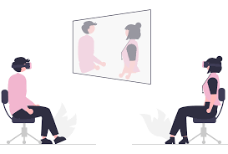
VR-PSY
applicazione della Realtà Virtuale
in psicologia e psicoterapia, nota
anche come Virtual Reality Therapy
M E T A P S I
Il primo portale di psicologia nel metaverso
Aspetto chiave: la Privacy (GDPR)

Slide 5

Obiettivi
aziendali
Avere in formato testuale le sedute allo scopo di studiare ciascun caso clinico dettagliatamente, offrire un supporto psicologico e psicoterapico più mirato
Sperimentare il livello di conoscenza di un paziente acquisito mediante la sola ed iniziale lettura di una seduta dove lo stesso è coinvolto
tirocinio
Creare un componente software che restituisca la trascrizione delle sedute
Verificarne effettiva affidabilità

Slide 6
Workflow
SPEECH-TO-TEXT
Applicazione di un similarity score per il confronto tra ground truth e output AI
VALUTAZIONE ACCURATEZZA
Convertire sedute .mp4 in .txt
TEXT CORRECTION
Migliorare l’accuratezza con l’uso di LLM

Slide 7



Steps preliminari
Speech2Text
Studio dei requisiti, leggi e norme europee sulla privacy
Creazione materiale/test
Ricerca dello strumento da utilizzare, compresa analisi audio e dei costi
Test delle varie soluzioni
Scelta del modello da sfruttare
Seduta.mp4
Testo.txt

Slide 8




Modelli valutati
GLADIA
VOSK
DEEPSPEECH
RESEMBLYZER
SPEECHBRAIN
….
FASTER-WHISPER
1.2.0
alla fine

Slide 9
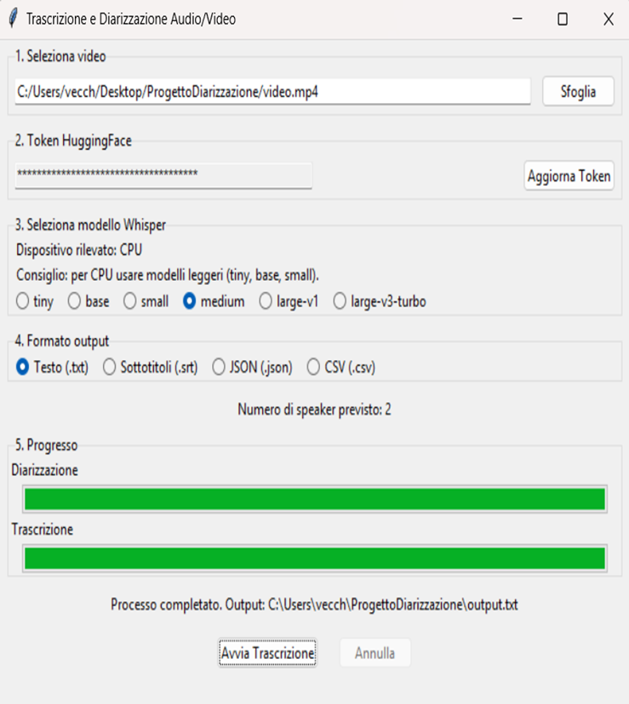
GUI
ESEMPIO OUTPUT
[00:07:16 - 00:07:33] SPEAKER 00: Eh, sì, abbastanza. Anche semplicemente per tenere casa in ordine o fare le commissioni varie, sono più legate alla famiglia a quel punto lì. Cioè, il tema è così, finisco il lavoro, finisce la famiglia, cioè, poi sono 24 ore, ecco quelle sono come situazione.
[00:07:33 - 00:07:46] SPEAKER 01: E ascolta, prima invece di costruire la tua famiglia, prima era una persona che tendeva molto alla compagnia, al... alla socialità, quindi andavi spesso al pub, questa è la domanda.
[00:07:48 - 00:08:05] SPEAKER 00: andavo spesso al sabato sera al pub con amici come situazione ci trovavamo metà del sabato pomeriggio a radunarci tutti e poi ci andavamo Dalle 9 in poi. Si tornava forse a mezzanotte.
[00:08:04 - 00:08:05] SPEAKER 01: Ok?
[00:08:06 - 00:08:20] SPEAKER 00: Anche se c'era un richiamo di casa in stile, come si dice, cenerentola, no, la mezzanotte, devi tornare, cos'è il genitore? Il genitore è preoccupato di un ragazzo adulto, no?
[00:08:17 - 00:08:26] SPEAKER 01: e... Certo, ma quindi sono i bambini o la moglie che ha limitato questa modalità?

Slide 10
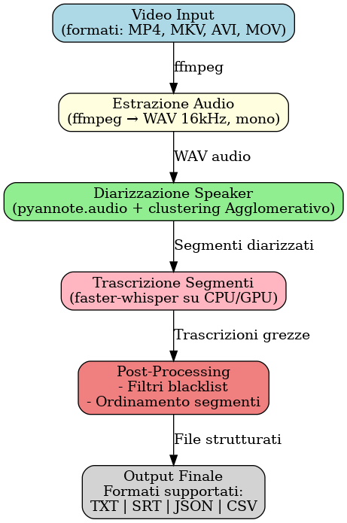
PRINCIPALI FUNZIONI E
RISPETTIVE LIBRERIE/MODELLI
Estrazione audio dal video | ffmpeg per audio.wav mono, 16 kHz.
Diarizzazione | pyannote per riconoscere i diversi speaker.
Trascrizione | faster-whisper
Post-processing | filtro blacklist per eliminare bug

Slide 11
La traduzione automatica è simile a quella di riferimento?
Valutazione dell’accuratezza
ground_truth_transcription.txt
Similarity score
0-100%
automatic_transcription.txt
PROGRAMMA PYTHON
INPUT
RISULTATO

Slide 12
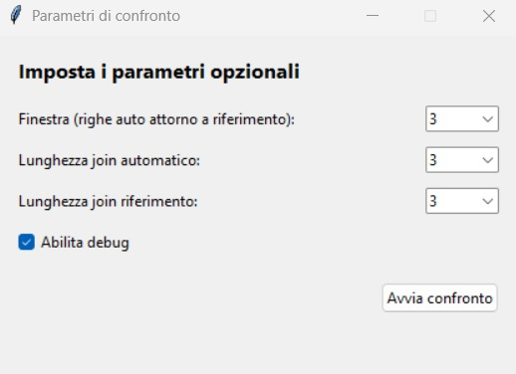
Utilizzo da linea di comando: >> python confronto.py file_riferimento.txt file_automatico.txt
Valutazione dell’accuratezza
Input e formati file:
File riferimento:
mm:ss PSICOLOGO/PAZIENTE: testo
File automatico:
[hh:mm:ss - hh:mm:ss] SPEAKER: testo
3 tipi di confronti :
Base → confronta ogni riga della trascrizione di riferimento con la riga corrispondente della trascrizione automatica
Join automatico → confronta una singola riga di riferimento con più righe concatenate della trascrizione automatica
Join riferimento → confronta più righe concatenate del riferimento con una singola riga della trascrizione automatica.

Slide 13
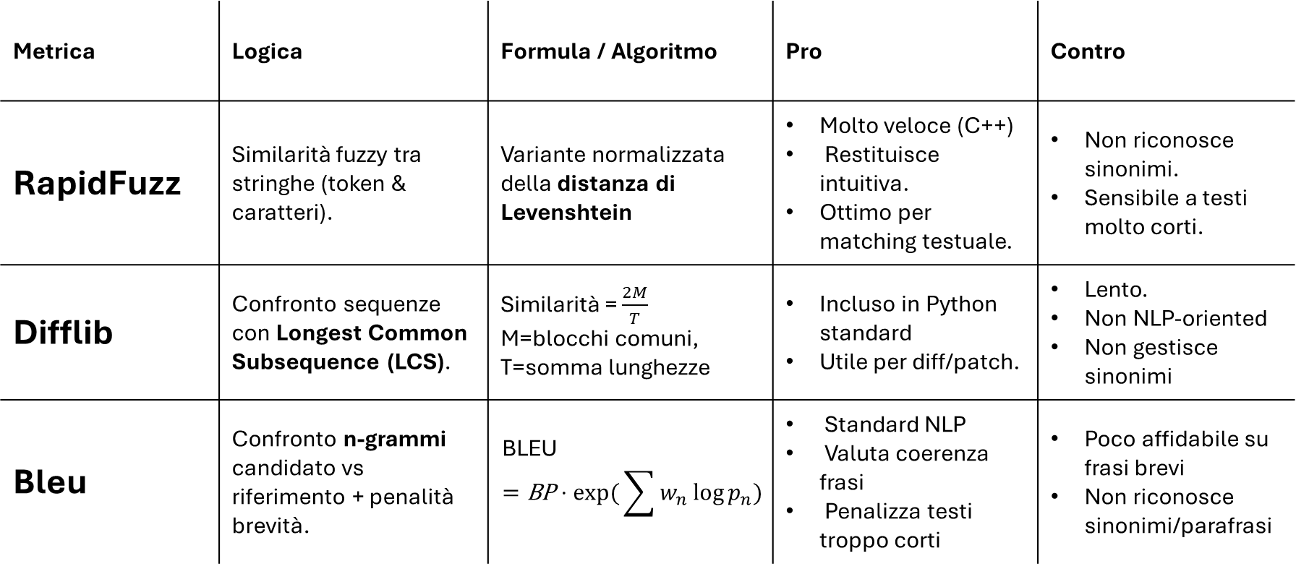
Metriche utilizzate
Metrica | Logica | Formula / Algoritmo | Pro | Contro
RapidFuzz | Similarità fuzzy tra stringhe (token & caratteri). | Variante normalizzata della distanza di Levenshtein | Molto veloce (C++) Restituisce intuitiva. Ottimo per matching testuale. | Non riconosce sinonimi. Sensibile a testi molto corti.
Difflib | Confronto sequenze con Longest Common Subsequence (LCS). | Similarità = $\frac{2M}{T}$ M=blocchi comuni, T=somma lunghezze | Incluso in Python standard Utile per diff/patch. | Lento. Non NLP-oriented Non gestisce sinonimi
Bleu | Confronto n-grammi candidato vs riferimento + penalità brevità. | $$\text{BLEU}=\text{BP}⋅\exp{(}\sum{w_{n}}\log{p_{n}})$$ | Standard NLP Valuta coerenza frasi Penalizza testi troppo corti | Poco affidabile su frasi brevi Non riconosce sinonimi/parafrasi

Slide 14
Esempio
Frase riferimento | "Nel senso quindi hai una una un’attività, una mansione, un ruolo, un posto che ti permette poi di tenere in piedi quello che più è invece la tua propensione .»
Frase automatica | "Nel senso che quindi hai un'attività, una mansione, un ruolo, un posto che ti permette poi di tenere in piedi quello che invece è più la tua propensione.«
RapidFuzz | confronta i token (parole), ignora l’ordine e le ripetizioni multiple, normalizza un po’. ripetizione eliminata e tollera abbastanza l’inversione | Somiglianza stimata ≈ 95–97%
Difflib | confronta le stringhe carattere per carattere, favorisce lunghe sottostringhe identiche. penalizza la ripetizione e inversione perché cambia la sequenza di caratteri | Somiglianza stimata ≈ 90–92%
Bleu | valuta la corrispondenza di n-grammi (1/2/3/4-gram) tra candidato e riferimento. Penalizza ripetizione perché non trova corrispondenza e l’inversione perché rompe molti 2-gram e 3-gram. | Somiglianza stimata ≈ 75–80%

Slide 15
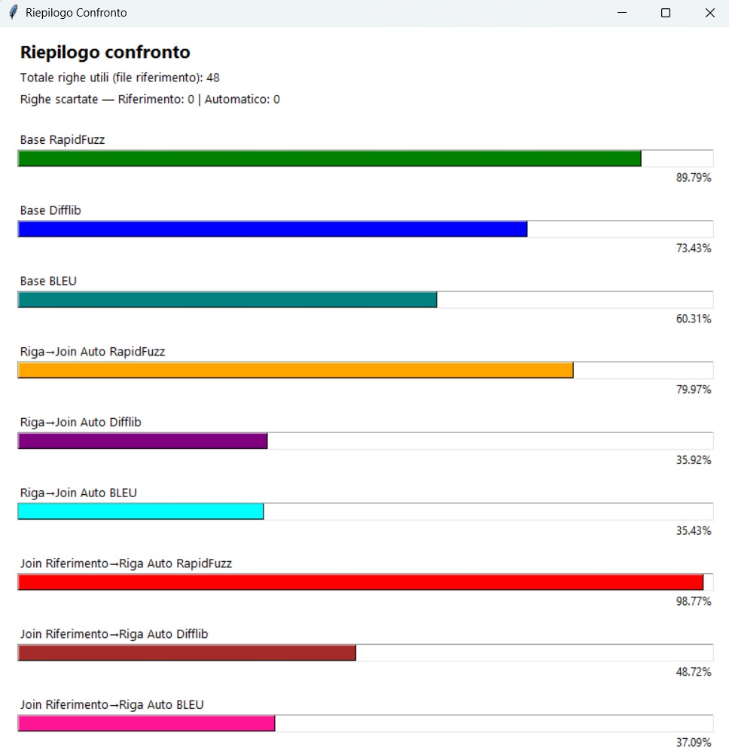
Interpretazione dei risultati
Il punteggio di similarità indica quanto i contenuti testuali delle due trascrizioni combaciano in una finestra temporale vicina, permettendo di valutare l’allineamento qualitativo tra la trascrizione riferimento e quella automatica.
Nel file_riferimento sono stati percepiti più interventi*, infatti una volta unite più righe e confrontate la % tocca quasi il 100% e ciò giustifica le basse % nei confronti Riga -> Join
*versi, esclamazioni, semplice
“ok” oppure “mmh”

Slide 16
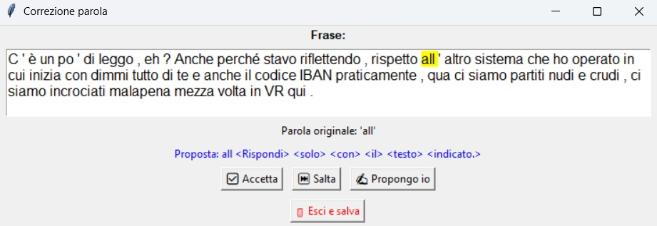
Impostazione correttore
Elaborazione:
parsing → controllo ortografia → LLM
parole sospette con SpellChecker
Chiede proposte di correzione a un LLM locale
Mostra all’utente una GUI per accettare, modificare o ignorare
Principali tecnologie usate
pyspellchecker → rilevamento errori ortografici, evidenzia parole sospette
Requests → chiamata REST API all’LLM
LLM locale (phi-3-mini) → correzioni semantiche e proposte intelligenti
Ruolo LLM
Propone correzioni ortografiche contestuali
Raffina frasi semanticamente (senza alterare il significato)
Supporta l’utente in tempo reale nella scelta

Slide 17
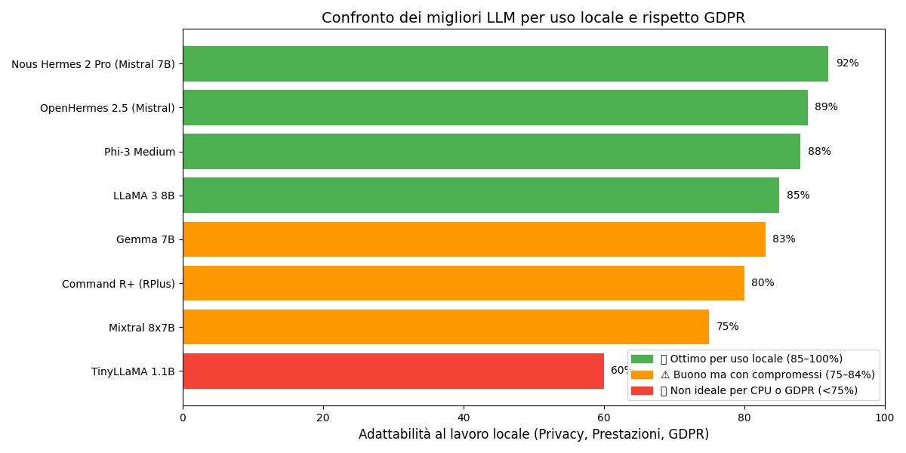
Analisi e scelta del modello LLM*
*scelta vincolata
dall’hardware
Modelli «famosi» esclusi | GPT-4 (OpenAI), Gemini (Google) , Claude (Anthropic), Mistral API, LLaMA 2 Chat Hosted (Meta)

Slide 18
Conclusioni
È possibile ottenere una AI_transcription con un livello di aderenza al
ground truth >80%
-risultato condizionato dal modello utilizzato
-tempi relativi all’hardware usato
Sviluppi futuri
Correttore e Similarity Score applicati in loop hanno lo scopo di innalzare la percentuale di somiglianza

Slide 19
Grazie per l’attenzione.

